Slide 1
Тема
Екологічна складова безпеки життєдіяльності

Slide 2
План лекції
1. Екологічні проблеми розвитку сучасної цивілізації.
2. Передумови виникнення надзвичайних екологічних ситуацій.
3. Природні та антропогенні фактори виникнення надзвичайних екологічних ситуацій.
4. Управління ризиком в системі забезпечення техногенної безпеки.
5. Управління екологічною безпекою.

Slide 3
Надзвичайна екологічна ситуація – це надзвичайна ситуація, при якій на окремій місцевості сталися негативні зміни в навколишньому природному середовищі, що потребують застосування надзвичайних заходів з боку держави.
До негативних змін у навколишньому природному середовищі відносять втрату, виснаження чи знищення окремих природних комплексів та ресурсів внаслідок надмірного забруднення навколишнього природного середовища, руйнівного впливу стихійних сил природи та інших факторів, які обмежують або виключають можливість життєдіяльності людини та провадження господарської діяльності в цих умовах.

Slide 4
Екологічна криза – особливий тип екологічної ситуації, коли середовище існування одного з видів або популяції змінюється так, що ставить під сумнів його подальше виживання.
Проявом екологічної кризи є виникнення значних змін ландшафтів, швидке наростання загрози виснаження або втрати природних ресурсів (в тому числі генофонду), унікальних природних об‘єктів, погіршення умов проживання населення. При зменшенні або припиненні антропогенних впливів можлива нормалізація екологічної обстановки, часткове відновлення ландшафту.
Позитивні елементи екологічної кризи. Для природи кризові ситуації є природною формою розвитку, однією з рушійних сил еволюції. Найбільш стійкі види організмів зберігаються і дають адаптоване, стійке до впливів потомство, яке займає звільнені екологічні ніші.

Slide 5
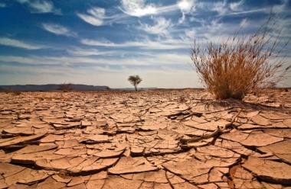

Прикладом екологічної кризи можна назвати арідне опустелювання – це комплекс процесів деградації середовища, що включає зникнення природної рослинності, водну і вітрову ерозію ґрунтів, зменшення біологічної продуктивності.
Арідне опустелювання відбувається переважно в перехідних зонах від вологих саван і рідколісь до пустель. Найбільш яскраво це виявляється на північному узбережжі Африки, південно-заході Північної Америки, в Середній Азії. Ці зони в результаті набувають риси, властиві природним пустелям. Тим самим пустелі розширюють свій ареал.
Наприклад, на сьогоднішній день пустелі розширюються зі швидкістю 20 га в хвилину і таку ж величину має винищення лісів.

Slide 6
Екологічна катастрофа – незворотна зміна природних комплексів, пов‘язана з масовою загибеллю живих організмів. Катастрофічні екологічні ситуації характеризуються глибокими і незворотними змінами природи, втратою природних ресурсів і різким погіршенням умов проживання населення. Спостерігається відчутне погіршення здоров‘я людей, а також втрата біотичного різноманіття та унікальних природних об‘єктів.

Slide 7
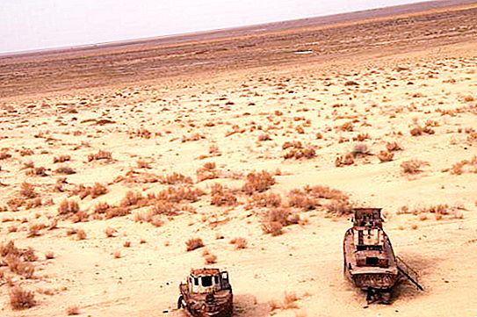
Прикладом екологічної катастрофи можна назвати процес зникнення Аральського моря. Аральське море було одним з найбільших водойм світу. Ще в 50-х роках 20 століття його площа становила 66 тис. км2 , об‘єм його вод – 1064 км3 , середня солоність близько 10 – 11 г / літр. Випаровування з поверхні моря компенсувалося за рахунок притоку вод Аму-Дар‘ї та СирДар‘ї. Водоймище володіло високою біологічною продуктивністю, мало важливе рибогосподарське, транспортне та рекреаційне значення. Катастрофічне зниження рівня моря пов‘язано з інтенсивним розвитком зрошуваного землеробства в басейні річок

Slide 8
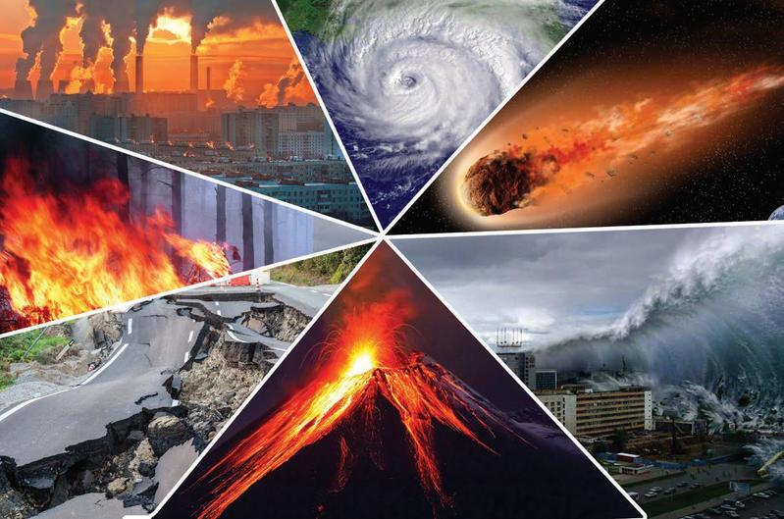
Природні катастрофи є закономірними етапами формування нашої планети, що сприяють її прогресивному розвитку. І кризи та катастрофи є складовими частинами формування надзвичайних екологічних ситуацій.

Slide 9
НАДЗВИЧАЙНІ ЕКОЛОГІЧНІ СИТУАЦІЇ В СВОЄМУ РОЗВИТКУ ПРОХОДЯТЬ П'ЯТЬ УМОВНИХ ЕТАПІВ:
1. Накопичення відхилень від нормального стану або процесів.
2. Ініціювання надзвичайної події (аварії, катастрофи чи стихійного лиха). Для цієї фази характерно поява фактора нестійкості, коли надзвичайна подія ще не відбулося, але його передумови наявності. В цей період в ряді випадків ще може існувати реальна можливість або запобігти надзвичайна подія, або істотно зменшити його масштаби.
3. Процес надзвичайної події, під час якої відбувається безпосередній вплив на людей, об‘єкти і природне середовище первинних вражаючих факторів.
4. Вихід надзвичайної ситуації за межі території і дія залишкових факторів ураження.
5. Ліквідація наслідків надзвичайних ситуацій та природних катастроф.

Slide 10
Виділяють близько 70 видів небезпечних природних процесів і явищ, які можуть призвести до виникнення надзвичайної екологічної ситуації.
Передумови виникнення небезпечних природних явищ, які можуть привести до виникнення надзвичайних екологічних ситуацій:
- збільшення антропогенного впливу на навколишнє середовище;
- аномальні зміни певних параметрів біосфери, атмосфери, гідросфери та літосфери;
- висока урбанізація територій, розміщення об‘єктів господарської діяльності та населених пунктів в зонах потенційної природної небезпеки;
- нерозвиненість або відсутність систем моніторингу компонентів природного середовища;
- низька достовірність прогнозування небезпечних природних явищ;
- відсутність або поганий стан гідротехнічних, протизсувних, протиселевих та інших захисних споруд;
- недостатні обсяги сейсмоустойчивость будівництва та сейсмоукрепленія побудованих будівель і споруд в сейсмоактивних зонах;
- мінімізація заходів щодо запобігання деяких природних явищ (наприклад, градобою).

Slide 11

Основними загальноєвропейськими екологічними проблемами, які можуть призвести до виникнення надзвичайних екологічних ситуацій, є:
1. Транскордонні впливи і забруднення внаслідок господарської та іншої діяльності, у тому числі в результаті технічних аварій, їх наслідки для здоров‘я людей і природи.
2. Розвиток та поширення екологічно небезпечних технологій, розробка і реалізація небезпечних проектів.

Slide 12

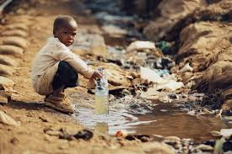
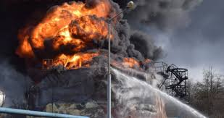
3. Руйнування дикої природи, природних екосистем, в тому числі на особливо охоронюваних природних територіях, на суміжних територіях низки країн.
4. Зростаючий дефіцит чистої прісної води, чистого атмосферного повітря, енергії і інших життєво необхідних природних ресурсів.
5. Екологічні наслідки військової активності, роззброєння та ліквідації надлишкової військової техніки та озброєння, в тому числі зброї масового ураження, ризики і наслідки численних локальних військових конфліктів, тероризму, а також процеси неомілітарізації, які реально протистоять рішенням національних, загальноєвропейських та глобальних екологічних проблем.

Slide 13

У міжнародно-правовому значенні, зокрема у відповідності до Директиви Ради Європейського Союзу від 9 грудня 1996 р. № 96/82-ЕС про стримування великих аварій, пов‘язаних з небезпечними речовинами, ризик означає ймовірність виникнення певної події за певних обставин і в певний час.
Аналіз ризику (risk analysis), – процес ідентифікації небезпек і оцінки ризику для окремих осіб, груп населення, об‘єктів, навколишнього природно- го середовища та інших об'єктів.
Аналіз ризику повинен дати відповіді на три основні питання:
1. Що поганого може статися? (Ідентифікація небезпек).
2. Як часто це може траплятися? (Аналіз частоти).
3. Які можуть бути наслідки? (Аналіз наслідків).

Slide 14

Виражений в найбільш загальному вигляді процес аналізу ризику може бути представлений як ряд послідовних подій:
1. Планування та організація робіт.
2. Ідентифікація небезпек.
3. Оцінка ризику.
4. Розробка рекомендацій з управління ризиком.

Slide 15
Ідентифікація небезпек
  1. Виявлення небезпек.
  2. Попередня оцінка характеристик небезпек.
  Основне завдання – це виявлення і чіткий опис усіх властивих системі небезпек. Це відповідальний етап аналізу, так як невиявлені на цьому етапі небезпеки не піддаються подальшому розгляду і зникають з поля зору.
Попередня оцінка небезпек проводиться з метою вибору подальшого напрямку діяльності:
Припинити подальший аналіз зважаючи на незначущість небезпек;
Провести більш детальний аналіз ризику;
Виробити рекомендації щодо зменшення небезпек.

Slide 16

Оцінка ризику
  1. Аналіз частоти.
  2. Аналіз наслідків.
  3. Аналіз невизначеностей.
  Оцінка ризику – процес, який використовується для визначення величини (ступеня) ризику аналізованої небезпеки для здоров'я людини, матеріальних цінностей, навколишнього природного середовища та інших ситуацій, пов'язаних з реалізацією небезпеки.
  Підходи до оцінки ризику
  Інженерний
  Модельний
  Експертний
  Соціологічний

Slide 17

Розробка рекомендацій з управління ризиком
В основі сучасних уявлень про управління техногенною безпекою лежить концепція управління техногенним ризиком, яка ґрунтується на чотирьох основних принципах:
Принцип ALARA (as low as reasonable achievable) – «зменшувати ризик настільки, наскільки це можливо»;
Принцип ALARP (as low as reasonable possible) – «зменшувати ризик настільки, наскільки це прийнятно»;
Принцип – «робити всі необхідні попереджувальні заходи»;
Принцип – «застосовувати найбільш безпечні технології».

Slide 18
Елементами управління ризиком як природних, так і антропогенних небезпечних явищ повинні бути:
– зонування територій за ступенем небезпеки;
– організація господарського освоєння території з урахуванням ризику;
– регулярний моніторинг небезпечних явищ;
– адекватні освіта, навчання та інформування населення;
– спорудження захисних засобів;
– оперативна протидія небезпечним явищам ( всіма доступними засобами) з боку органів управління напередодні та під час його розвитку.

Slide 19

Політику попередження надзвичайних ситуацій необхідно реалізовувати за двома напрямками:
1. Політика попередження, орієнтована на зниження ризику від джерел надзвичайних ситуацій, яка включає:
- Ідентифікацію та оцінку ризиків джерел НС;
- Управління ризиком від джерел НС з метою досягнення його максимально низького рівня з урахуванням соціальних вимог і економічних можливостей;
- Створення систем моніторингу за джерелами надзвичайних ситуацій, які охоплюють довго-, середньо-, та короткострокові прогнози реалізації НС та оцінку їх наслідків.

Slide 20
2. Політика попередження НС, яка орієнтована на зменшення наслідків їх впливу на територію і людей, яка включає планування землекористування на території розміщення джерел НС, розробку аварійних планів оперативного реагування та ліквідації наслідків НС, підвищення рівня інформованості населення про ризики та способи їх мінімізації. Індикатором рівня безпеки є показники здоров'я населення та якості природного і соціального середовища в районі розміщення джерела надзвичайних ситуацій.

Slide 21
Управління екологічною безпекою
Управління екологічною безпекою здійснюється на глобальному, регіональному і локальному рівнях.
Управління екологічною безпекою здійснюється за такими напрямками:
Оперативне управління екологічними ситуаціями.
Застосовується у випадках раптового виникнення несприятливої екологічної ситуації, або в умовах, коли така ситуація може наступити найближчим часом і немає можливості її відобразити.
2. Стратегічне (довгострокове) управління.
Цілі такого управління досягаються шляхом планування та впровадження оптимальної системи господарювання, раціонального використання природних ресурсів, збалансованого розвитку галузей промисловості, сільського господарства, транспорту, соціальної інфраструктури, впровадження екологічної освіти і виховання, проведення постійного моніторингу за станом природних і природно-технічних систем.

Slide 22
Дії з регулювання екологічної безпеки можуть бути активними, нормативними та адаптивними.
Активні дії – це такі, які спрямовані на зміну режиму функціонування природних, природно-технічних або технічних систем з метою досягнення вихідного стану навколишнього середовища.
Активні дії можуть бути оперативного (лімітування викидів і скидів забруднюючих речовин, розміщення відходів) або довготривалого характеру (будівництво природоохоронних інженерних споруд, зміна територіальної структури використання земель).

Slide 23
Нормативні дії спрямовані головним чином на реалізацію встановлених екологічних стандартів і нормативів в процесі здійснення екологічного інспектування, екологічної експертизи, ліцензування, екологічної паспортизації, нагляду за дотриманням екологічного законодавства, здійснення процедури оцінки впливів на навколишнє середовище і т.ін.

Slide 24
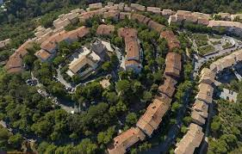

Адаптивні дії спрямовані на пристосування до режимів функціонування природних систем. Це робиться за допомогою виведення сортів сільськогосподарських культур, які відповідають певним біокліматичним умовам, «вписування» будинків і в цілому населених пунктів в ландшафт (створення екополісів, міст-садів), раціонального розміщення будівель з метою регулювання вітрового, температурного та світлового режиму, будівництво біопозитивних і енергоактивних будинків, раціонального розміщення промислових виробництв.

